Slide 1



Digitalisierte Hochschuldidaktik: Qualitätssicherung von Prüfungen mit dem E-Assessment-Literacy-Tool EAs.LiT
Andreas Thor¹, Norbert Pengel², Heinz-Werner Wollersheim²
¹ Hochschule für Telekommunikation Leipzig ² Universität Leipzig

Slide 2
Motivation
Herausforderungen bei der Erstellung von Items für E-Prüfungen
Aufwand zur Erstellung von Items und E-Prüfungen
eingeschränkte Kollaboration zwischen Kollegen
Notwendigkeit mehrerer, äquivalente E-Prüfungen für große Kohorten
Fehlende E-Assessment Literacy: Fähigkeit zur Gestaltung „guter“ E-Prüfungen
keine Unterstützung für Kompetenz-orientiertes Prüfen (Constructive Alignment)
keine Qualitätssicherung (Review-Prozess)

Slide 3
- Übersicht
E-Assessment-Literacy-Tool
Werkzeug zur Unterstützung eines hochschuldidaktischen Workflows zur Qualitätssicherung beim E-Assessment
Angeleitete Formulierung von Learning Outcomes (Constructive Alignment)
Annotation von Items, u.a. thematisch, Anforderungsstufen, zugeordnetes Learning Outcome
Kollaboratives, strukturiertes Reviewing von Items
Blueprint-basierte Erstellung von Prüfungen (Item-Pools)

Slide 4



EAs.LiT - Workflow
Bereits existierende Items
Item-Erstellung
Angeleitete Formulierung von Learning Outcomes
Annotation von Learning Outcomes und Items
Item-Review
Verwaltung Review-Prozess
Begutachtungskriterien & Feedback
Item-Verwaltung
Versionierung und Metadaten
Aufgaben-Analyse & -Exploration
Item-Pools
Prüfungs-Erstellung
Blueprint-basierte Generierung von Item-Pools
Prüfungs-Preview
www.moodle.org, www.ilias.de, www.olat.org

Slide 5
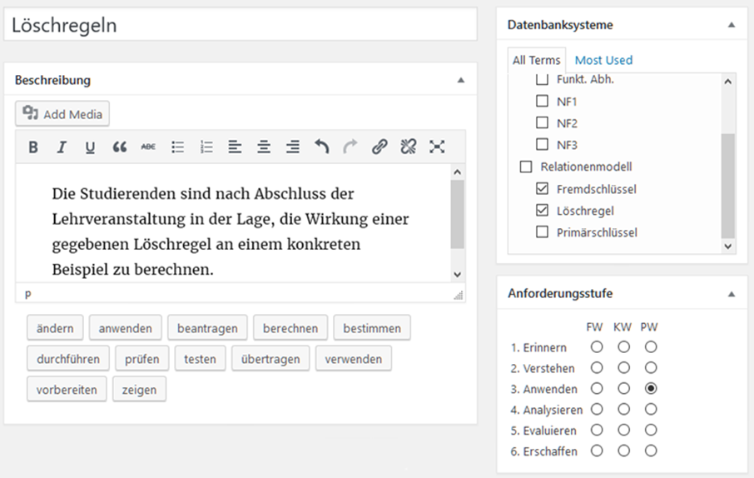
Learning Outcome (Beispiel)
Thematische Kategorisierung
Einordnung in Anforderungsstufen
Superverben als Textbausteine je nach Anforderungsstufe

Slide 6
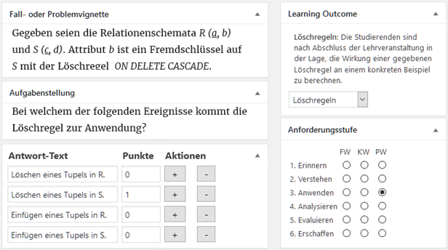
Item (Single-Choice-Beispiel)
Forcierung des Constructive Alignment
Trennung Vignette von Aufgabenstellung
→ gleiche Vignette für verschiedene Aufgaben
Einordnung in Anforderungsstufen

Slide 7
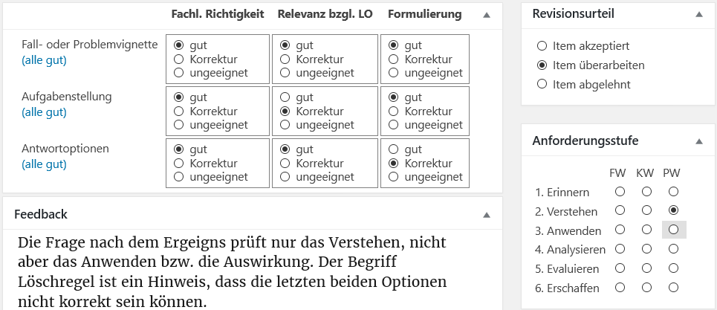
Review (Beispiel)
Freitext für detail-liertes Feedback
Strukturierte, Kriterien-basierte Bewertung
Ggf. Anpassung der Einordnung in Anforderungsstufen

Slide 8
EAs.LiT - Workflow
Bereits existierende Items
Item-Erstellung
Angeleitete Formulierung von Learning Outcomes
Annotation von Learning Outcomes und Items
Item-Review
Verwaltung Review-Prozess
Begutachtungskriterien & Feedback
Item-Verwaltung
Versionierung und Metadaten
Aufgaben-Analyse & -Exploration
Item-Pools
Prüfungs-Erstellung
Blueprint-basierte Generierung von Item-Pools
Prüfungs-Preview
www.moodle.org, www.ilias.de, www.olat.org

Slide 9
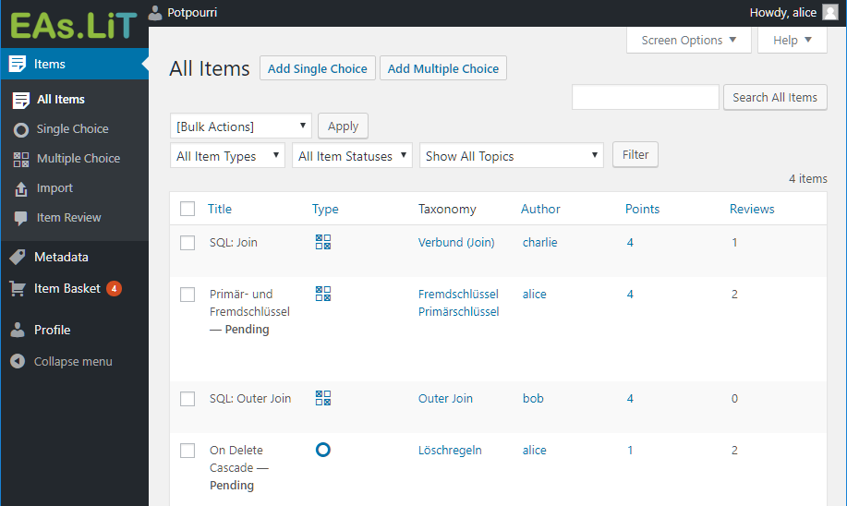
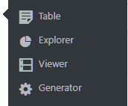
Item-Verwaltung (Beispiel)

Slide 10
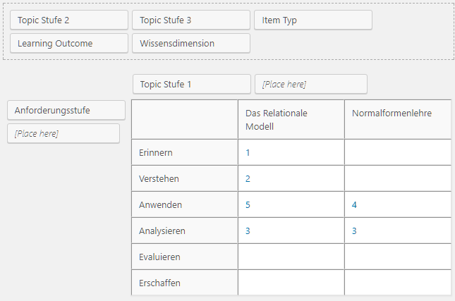
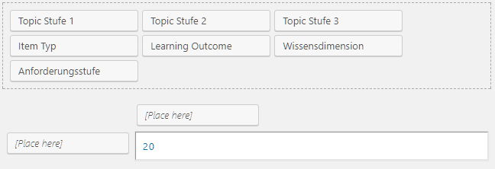
Item Explorer (Beispiel)
Dimensionen zur Beschreibung von Items
Liste der 5 Items zum Thema „Das Relationale Modell“ in Anforderungsstufe „Anwenden“

Slide 11
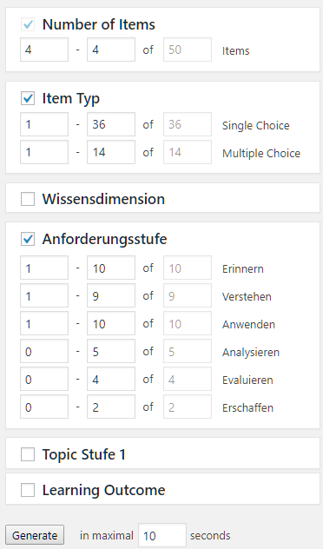
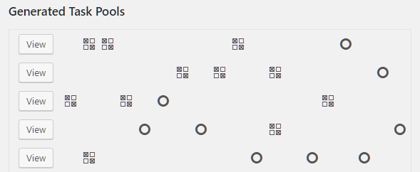
Item Pool Generator (Beispiel)
Formulierung von Kriterien bzgl. Item-Dimensionen
Automatische Erstellung heterogener Task Pools

Slide 12
Implementation
Plugin für Content Management System (CMS) Wordpress
PHP, mySQL-Datenbank, Apache Webserver
Verwendung standardisierter CMS-Funktionen, u.a.
Generische Datenbank-basierte Content-Verwaltung (Speichern, Laden, Filtern, …)
Versionierung, Nutzerverwaltung, Metadaten (Tags bzw. Categories)
Modernes User Interface
Erweiterung um
„Content Types“, z.B. Item (Single Choice, Multiple Choice), Learning Outcome, Review, …
Datenanalyse, z.B. Item Explorer
Algorithmen, z.B. Task Pool Generator
Item-Import/Export für Lern-Management-Systeme (QTI)
https://github.com/andreas-thor/eal/

Slide 13
Werkzeug zur Unterstützung eines hochschuldidaktischen Workflows zur Qualitätssicherung beim E-Assessment
Kompetenz-orientiertes Prüfen durch Definition von Learning Outcomes
Annotation von Items und Reviews, u.a. thematisch und Anforderungsstufen
Qualitätssicherung durch Reviewing von Items
Analyse und Bewertung von E-Klausuren, z.B. hinsichtlich Vergleichbarkeit

Slide 14
Ontologie-basiertes E-Assessment für Advanced Examination Spaces
Andreas Thor¹, Norbert Pengel², Heinz-Werner Wollersheim²
¹ Hochschule für Telekommunikation Leipzig ² Universität Leipzig

Slide 15
Zukünftige Arbeiten (1): Ontologie-basierte Annotation
Aktuell: Annotation von Items und Learning Outcomes in vordefinierten Klassen (z.B. Anforderungsstufen)
Ziel: Verknüpfung von Items, Learning Outcomes und Taxonomien mittels Ontologien
Beispiel 1: Beziehungen zwischen Items („Ähnlichkeit“ , „baut aufeinander auf“, „neue Version von“) → Kompetenz-äquivalente Prüfungen → Adaptive Prüfungen
Beispiel 2: Alignment von Fach-Taxonomien → Kollaborative Nutzung von Items trotz unterschiedlicher thematischer Kategorisierung → Automatische Erstellung / Ergänzung von Taxonomien

Slide 16
Zukünftige Arbeiten (2): Datenanalyse
Aktuell: Keine Verwendung von Testergebnissen zu Items
Ziel: Ontologie-basierte Datenanalyse
Beispiel 1: Item- und Testanalyse, d.h. automatische Item-Annotation mit Schwierigkeitsgrad, Trennschärfe etc. → Kriterium für Klausurerstellung → Überprüfung von Anforderungsstufen
Beispiel 2: Mustererkennung → Identifikation von Ausreißern (z.B. missverständlich formulierten Items) → Learning Analytics (z.B. Bildung von Nutzerprofilen)

